Slide 1

Digital dabei – Startpaket
Baustein 8
Mit diesem Baustein kommen wir zum Abschluss unserer Begleitung. Anhand von Fallbeispielen üben wir Handlungsoptionen für den eigenständigen Umgang mit Smartphone und Tablet ein.
Notes:
Begrüßen Sie die Teilnehmenden und geben Sie einen Überblick über die heutige Begleitung. (Dauer 5 Minuten)

Slide 2
Tipp
Nur Mut:
Sie schaffen das!
Notes:
Weisen Sie darauf hin, wie viel die Teilnehmenden im Rahmen der Begleitung gelernt und erprobt haben – und dass Sie in der heutigen Begleitung eine Art Quiz durchführen zu allerlei Themen, die besprochen wurden. Anhand von Fallbeispielen soll das Wissen nun in Anwendung gebracht werden, um so bestmöglich auf die Zeit nach der Begleitung vorzubereiten.
Hinweis für Sie als Begleiterin oder Begleiter: Suchen Sie vor der Durchführung des Bausteins passende Fallbeispiele aus (überwiegend zu Themen, die Sie besprochen haben). Führen Sie durch die Fallbeispiele wie durch ein Quiz. Lassen Sie die Teilnehmenden mögliche Lösungswege aufzeigen. (Dauer, falls Sie alle Fallbeispiele verwenden: ca. 25 Minuten)

Slide 3
Fallbeispiel
Ihr Gerät lässt sich nicht anschalten.
Wie gehen Sie vor?
Notes:
Es gibt oft mehrere Lösungsansätze, je einen erwähnen wir hier kurz:
> Akku laden

Slide 4
Fallbeispiel
Sie sind zu Fuß in einer fremden Stadt unterwegs und suchen den Weg zum Bahnhof.
Wie gehen Sie vor?
Notes:
Es gibt oft mehrere Lösungsansätze, je einen erwähnen wir hier kurz:
In einer Karten-App den Weg anzeigen lassen, dabei das Fußgängersymbol antippen.

Slide 5
Fallbeispiel
Sie nutzen gerade eine bestimmte App. Plötzlich ist diese „weg“, Sie sehen nur noch den Home-Bildschirm.
Wie gehen Sie vor?
Notes:
Es gibt oft mehrere Lösungsansätze, je einen erwähnen wir hier kurz:
Vermutlich haben Sie versehentlich den Home-Button gedrückt oder die entsprechende Geste ausgeführt. Suchen Sie einfach nach dem App-Symbol und öffnen Sie die App erneut.

Slide 6
Fallbeispiel
Sie möchten eine neue App installieren, sind aber nicht mehr sicher, wie das geht.
Wie gehen Sie vor?
Notes:
Es gibt oft mehrere Lösungsansätze, je einen erwähnen wir hier kurz:
Nutzen Sie die App „Starthilfe – digital dabei“ als Nachschlagewerk.

Slide 7
Fallbeispiel
Ihr Gerät ist angeschaltet, doch weder funktioniert das Internet, noch gehen Anrufe bei Ihnen ein.
Wie gehen Sie vor?
Notes:
Es gibt oft mehrere Lösungsansätze, je einen erwähnen wir hier kurz:
Vermutlich ist der Flugmodus aktiviert. Öffnen Sie das Kontrollzentrum und prüfen Sie, welche Verbindungen aktuell möglich sind.

Slide 8
Fallbeispiel
Sie haben eine neue Kalender-App installiert. Diese fordert nun eine Zugriffsberechtigung auf Ihre Kamera an. Das kommt Ihnen merkwürdig vor.
Wie gehen Sie vor?
Notes:
Es gibt oft mehrere Lösungsansätze, je einen erwähnen wir hier kurz:
Berechtigung nicht erteilen
Erfahrungsberichte/Einschätzungen zur App einholen, beispielsweise durch eine Suche mit Hilfe einer Suchmaschine

Slide 9
Fallbeispiel
Sie möchten wissen, welche Kinofilme laufen.
Wie gehen Sie vor?
Notes:
Es gibt dabei oft mehrere Lösungsansätze, je einen erwähnen wir hier kurz:
> Suche mit Hilfe einer Suchmaschine

Slide 10
Fallbeispiel
Sie erhalten eine Nachricht von einer Person, die Sie
nur über soziale Medien kennen.
Bisher haben Sie sich geschrieben, nun bittet
die Person um ein Treffen.
Wie gehen Sie vor?
Notes:
Es gibt oft mehrere Lösungsansätze, je einen erwähnen wir hier kurz:
Zunächst ein Videotelefonat verabreden, um zu prüfen, ob es sich bei der Person um die handelt, für die sie sich ausgibt.

Slide 11
Fallbeispiel
Sie erhalten eine E-Mail von einem Paket-Zustelldienst mit dem Hinweis, dass ein Paket nicht zugestellt werden konnte und der Aufforderung, über einen Link Ihre privaten Daten zur Überprüfung einzugeben. Sie haben aber gar nichts bestellt.
Wie gehen Sie vor?
Notes:
Es gibt oft mehrere Lösungsansätze, je einen erwähnen wir hier kurz:
Die E-Mail einfach löschen. Es handelt sich vermutlich um Phishing, jemand versucht an Ihre Daten zu gelangen.

Slide 12
Fallbeispiel
Sie möchten eine E-Mail an mehrere Personen schreiben, doch die Empfängerinnen und
Empfänger sollen nicht die E-Mail-Adressen
der anderen sehen können.
Wie gehen Sie vor?
Notes:
Es gibt oft mehrere Lösungsansätze, je einen erwähnen wir hier kurz:
Schreiben Sie die Adressen ins Feld „bcc“ bzw. „Blindkopie“.

Slide 13
Fallbeispiel
Sie benutzen Ihr Gerät und auf dem Bildschirm sehen Sie auch die reguläre Anzeige.
Aus unerfindlichen Gründen reagiert Ihr Gerät plötzlich nicht mehr auf Berührungen.
Wie gehen Sie vor?
Notes:
Es gibt oft mehrere Lösungsansätze, je einen erwähnen wir hier kurz:
Schalten Sie das Gerät vollständig aus und wieder ein. Das nennt man auch „Neustart“. Denken Sie daran, dass nach dem Anschalten die SIM-PIN eingegeben werden muss.

Slide 14
Fallbeispiel
Der Akku Ihres Geräts war leer, deshalb haben Sie es mit dem Ladegerät verbunden und dieses in die Steckdose gesteckt. Doch nichts passiert.
Wie gehen Sie vor?
Notes:
Es gibt oft mehrere Lösungsansätze, je einen erwähnen wir hier kurz:
Vermutlich ist das Kabel defekt. Dies ist ein relativ häufig auftretendes Problem. Durch Verschleiß oder das Knicken des Kabels kann es zu Beschädigungen und Wackelkontakten kommen. Probieren Sie es mit einem anderen Kabel.

Slide 15
Fallbeispiel
Sie haben Ihr Gerät gerade aus dem komplett ausgeschalteten Zustand angeschaltet. Anschließend haben Sie leider 3x die SIM-PIN falsch eingegeben.
Wie gehen Sie vor?
Notes:
Es gibt oft mehrere Lösungsansätze, je einen erwähnen wir hier kurz:
In diesem Fall benötigen Sie nun den PUK, um Ihr Gerät wieder freizuschalten. Diesen finden Sie in den Unterlagen zu Ihrer SIM-Karte bzw. zu Ihrem Vertrag.

Slide 16
Fallbeispiel
Sie haben den Code zum Entsperren
Ihres Geräts vergessen.
Wie gehen Sie vor?
Notes:
Es gibt oft mehrere Lösungsansätze, je einen erwähnen wir hier kurz:
Leider müssen Sie Ihr Gerät komplett zurücksetzen / wiederherstellen. Lassen Sie sich dabei helfen. Dabei richten Sie das Gerät vollständig neu ein. Sofern Sie vorab kein Backup (Sicherheitskopie) vom Gerät erstellt haben, sind alle Daten damit gelöscht. Daher ist es empfehlenswert, dass Sie Ihren Code an sicherer Stelle notieren.

Slide 17
Fallbeispiel
Sie möchten sich in ein Nutzerkonto bei einer Webseite einloggen und haben Ihr Passwort vergessen.
Wie gehen Sie vor?
Notes:
Es gibt oft mehrere Lösungsansätze, je einen erwähnen wir hier kurz:
Setzen Sie das Passwort zurück. Dazu gibt es üblicherweise einen Button „Passwort vergessen“. Ihnen wird dann meist ein Link zum Festlegen eines neuen Passworts per Mail zugeschickt.

Slide 18
Fragen
Was ist noch offen?
Notes:
Hier ist Raum, letzte offene und dringende Fragen der Teilnehmenden zu klären. (Dauer: 10 Minuten)

Slide 19
Anlaufstellen außerhalb der Begleitung
Die Begleitung endet heute. Lassen Sie uns gemeinsam sammeln, wo Sie künftig Ihre Fragen rund um Smartphone und Tablet stellen können!
Notes:
Verweisen Sie auf Anlaufstellen in der Stadt/Region für weitere Hilfe rund um das Thema Smartphone/Tablet. Dies ist essentiell, um die Begleitung klar zu beenden und zu verdeutlichen, dass Sie diesbezüglich nicht länger in der Verantwortung stehen. (Dauer: 5 Min.)

Slide 20
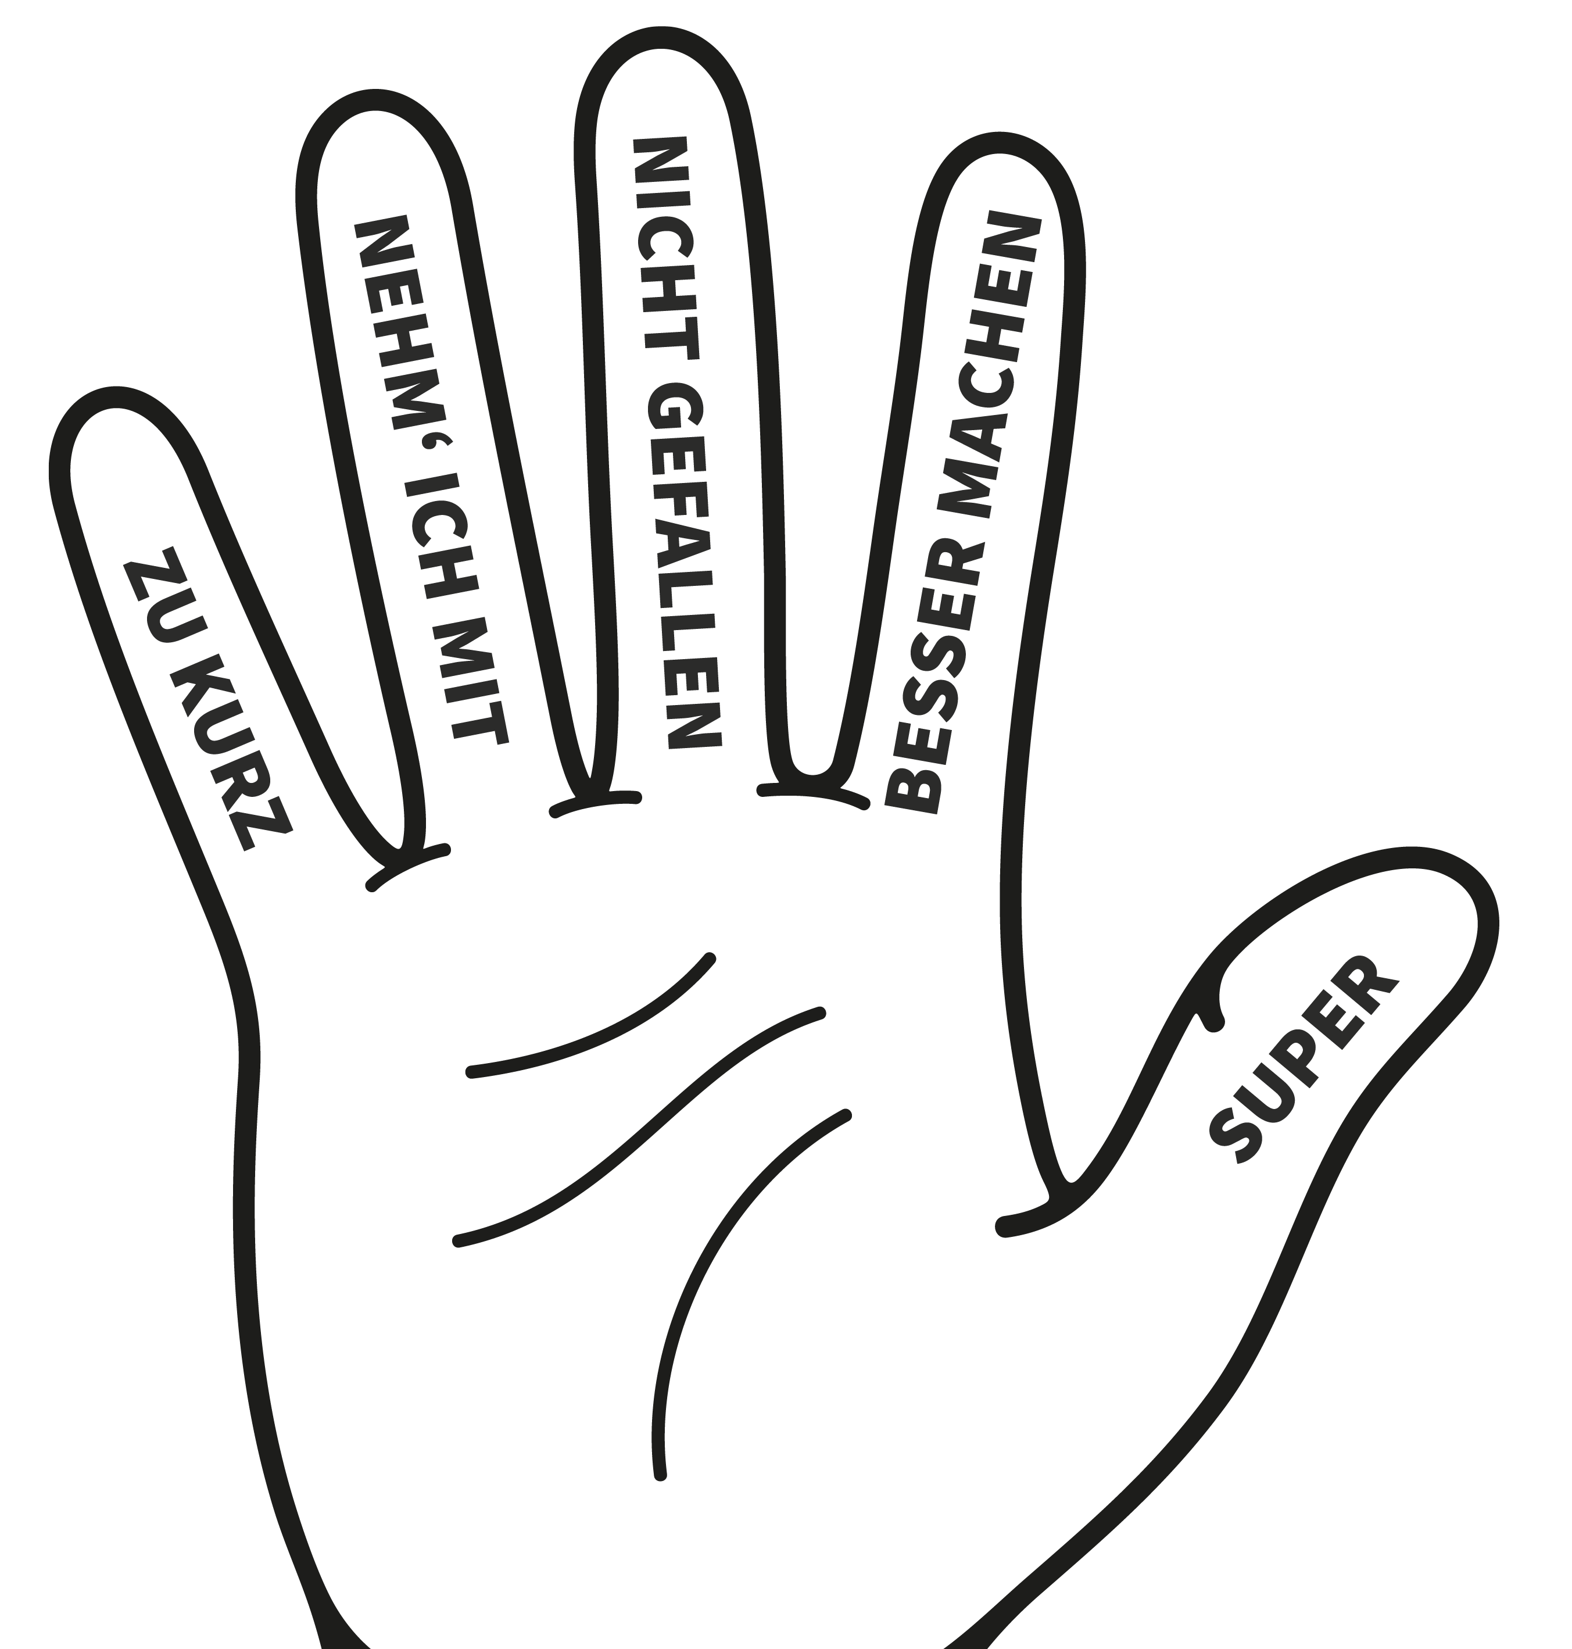

Feedback zur Begleitung
Notes:
Holen Sie Rückmeldungen der Teilnehmenden ein. Nutzen Sie dafür die 5-Finger-Methode. Laden Sie die Teilnehmenden ein, kurz zu mindestens 2, (je nach Gruppengröße und Zeit) gern auch zu mehr oder allen Fingern/Aspekten etwas zu sagen. Hierfür stehen die Finger:
Daumen: Das war super: …
Zeigefinger: Das sollten Sie (Sie als Begleiterin oder Begleiter) beim nächsten Mal besser machen: …
Mittelfinger: Das hat mir nicht gefallen: …
Ringfinger: Das nehme ich mit: …
Kleiner Finger: Das ist zu kurz gekommen: …
(Dauer 10 Minuten)

Slide 21
Digital dabei – Startpaket
Danke und
Ihnen alles Gute!
Notes:
Wünschen Sie den Teilnehmenden alles Gute und verabschieden Sie sich.

